Slide 1
Javascript
Vanilla JS e ES6+

Slide 2
Tópicos aula 09
This e Windows por que não funcionou?
InnerText, outerHTML e innerHTML.
Promisse

Slide 3
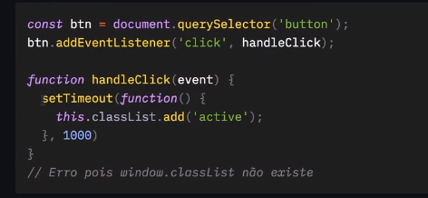
This e windows
Referencia o elemento pai com uso de arrow function.
Sem ele referencia o settimeout.

Slide 4
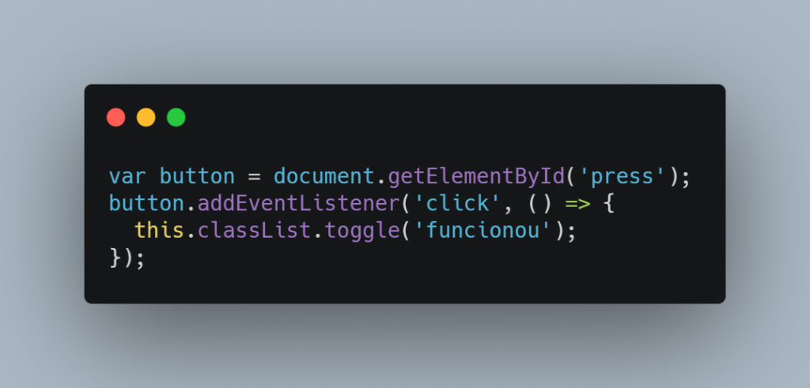
escopo
Por mais que as Arrow Functions nos auxiliem no dia a dia devemos ter cuidados ao utiliza-las.
a diferença entre elas e as funções tradicionais não é somente sintaxe.

Slide 5
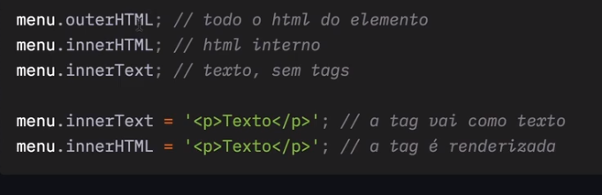
Innertex outerhtml e innerhtml

Slide 6
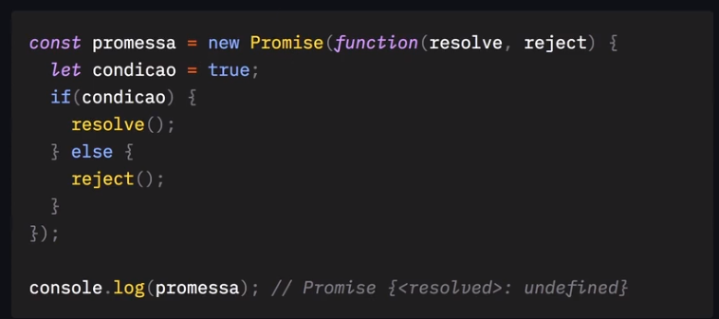
New promisse
É uma função construtora de promessas.
Ela pode ser resolvida ou rejeitada.

Slide 7
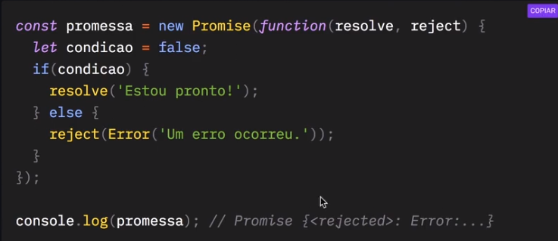
reject
Quando a condição da promisse não é atingida.
Podemos indicar um erro pro usuário.
Erros são construídos assim no JS.

Slide 8
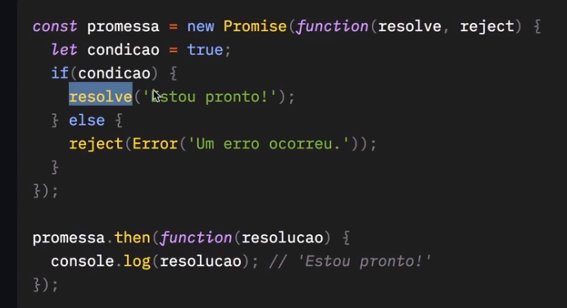
then
O poder da promisse está no método then.
Só é ativado após a promisse ser resolvida.

Slide 9
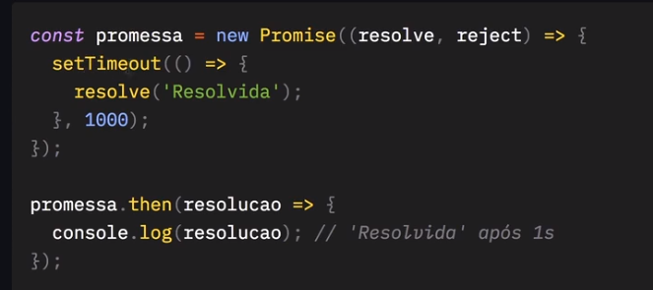
Assíncrono
Ela só faz mais sentido com um código assíncrono.

Slide 10
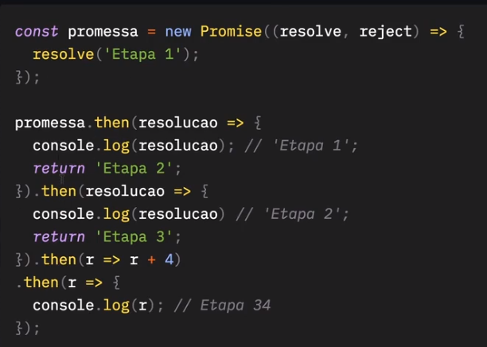
Encadeamento de then
then().then()
O then retorna uma promisse.

Slide 11
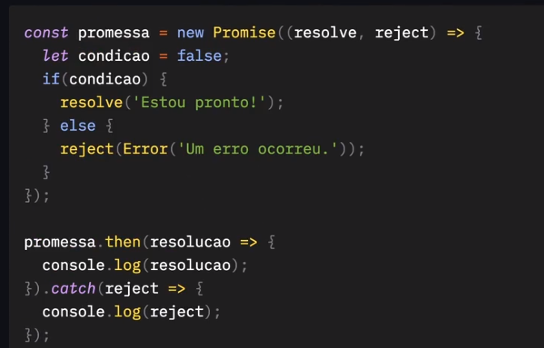
catch
Define o que acontece se a promisse for rejeitada.

Slide 12
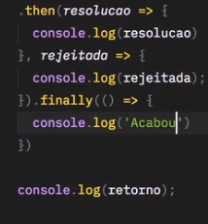
finally
Sempre é executada independente do status da promisse.

